Slide 1
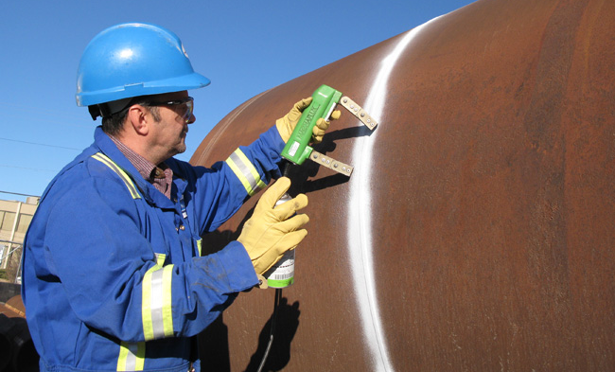
ЧОУ ДПО «МАСТЕР – КЛАСС»
Магнитный (магнитопорошковый) контроль материалов и сварных соединений

Slide 2
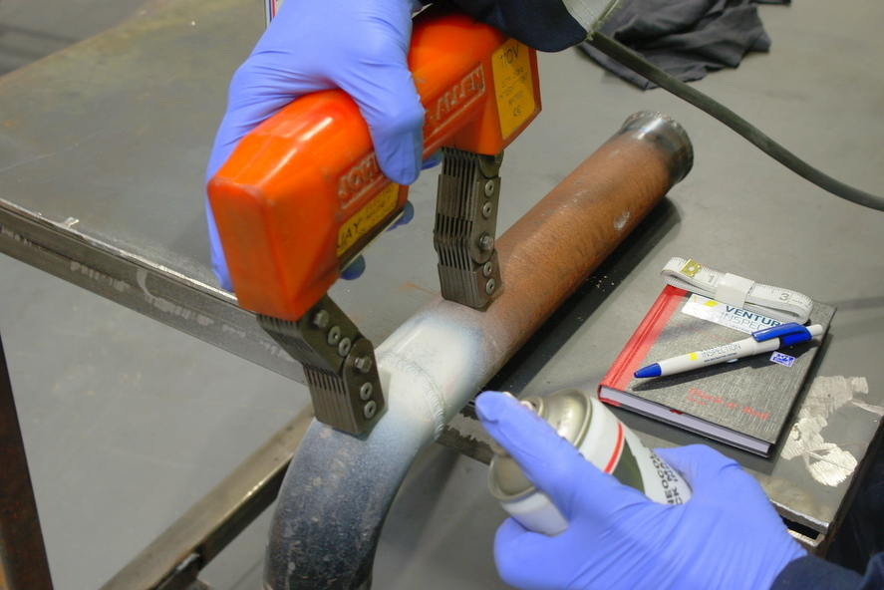
ЧОУ ДПО «МАСТЕР – КЛАСС»
Магнитный (магнитопорошковый) контроль материалов и сварных соединений
ЦЕЛЬ РЕАЛИЗАЦИИ ПРОГРАММЫ
Подготовка для допуска к аттестации согласно ПБ 03-440-02 «Правила аттестации персонала в области неразрушающего контроля» на II уровень профессиональной квалификации лиц, выполняющих работы по магнитному контролю материалов и сварных соединений магнитопорошковым методом на опасных производственных объектах, поднадзорных Ростехнадзору, в т. ч. на объектах организаций системы «Транснефть».

Slide 3
ЧОУ ДПО «МАСТЕР – КЛАСС»
Магнитный (магнитопорошковый) контроль материалов и сварных соединений
ТРУДОЕМКОСТЬ ОБУЧЕНИЯ
80 часов - для лиц, не имеющих уровня квалификации согласно ПБ 03-440-02;
40 часов - для лиц, имеющих I уровень квалификации согласно ПБ 03-440-02;
80 часов - для лиц, выполняющих работы на объектах организаций системы «Транснефть».

Slide 4
ЧОУ ДПО «МАСТЕР – КЛАСС»
Магнитный (магнитопорошковый) контроль материалов и сварных соединений
РЕЗУЛЬТАТЫ ОБУЧЕНИЯ
В результате освоения программы слушатель должен знать:
физические основы МК;
средства и технологию проведения МК;
типы дефектов материалов и сварных соединений, причины их образования;
нормы оценки качества
по результатам МК;
требования к регистрации
и оформлению результатов МК;
правила оформления
технологической инструкции
для МК.

Slide 5
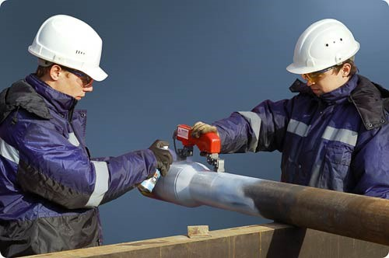
ЧОУ ДПО «МАСТЕР – КЛАСС»
Магнитный (магнитопорошковый) контроль материалов и сварных соединений
РЕЗУЛЬТАТЫ ОБУЧЕНИЯ
В результате освоения программы слушатель должен уметь:
выявлять и определять несплошности контролируемого объекта;
применять средства контроля и регистрировать результаты МК;
оформлять заключения (протоколы, акты) о контроле;
определять нормы оценки
качества для конкретного
объекта;
описывать технологические
операции, необходимые для
выполнения МК.

Slide 6
ЧОУ ДПО «МАСТЕР – КЛАСС»
Магнитный (магнитопорошковый) контроль материалов и сварных соединений
ТРЕБОВАНИЯ К СЛУШАТЕЛЯМ
возраст не моложе 18 лет;
среднее профессиональное и (или) высшее образование;
опыт работы в области МК не менее 9 месяцев (для лиц I уровня квалификации согласно ПБ 03-440-02),
не менее 12 месяцев (для лиц, не
имеющих уровня квалификации
согласно ПБ 03-440-02);
медицинское заключение об
отсутствии противопоказаний
к работе по состоянию
здоровья данным методом
контроля.

Slide 7
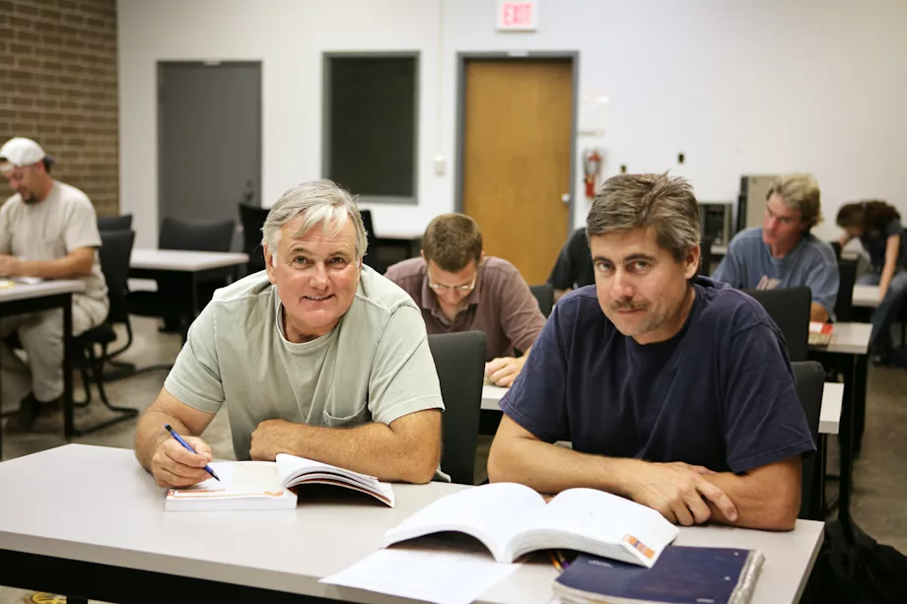
ЧОУ ДПО «МАСТЕР – КЛАСС»
Магнитный (магнитопорошковый) контроль материалов и сварных соединений
ФОРМА И РЕЖИМ ОБУЧЕНИЯ
форма обучения – очная с отрывом от работы;
режим обучения устанавливается при наборе группы.

Slide 8
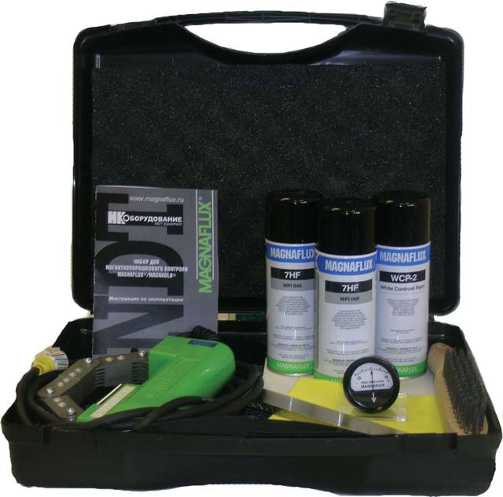
ЧОУ ДПО «МАСТЕР – КЛАСС»
Магнитный (магнитопорошковый) контроль материалов и сварных соединений
МАТЕРИАЛЬНО-ТЕХНИЧЕСКАЯ БАЗА
компьютеры с программным обеспечением, мультимедийный проектор;
программный комплекс для тестирования;
дефектоскопы на постоянных и переменных магнитах;
контрольные образцы для определения качества магнитной суспензии, режимов намагничивания;
магнитопорошковая суспензия в аэрозольных баллонах;
образцы с дефектами;
нормативные документы, учебная, техническая литература и наглядные пособия.

Slide 9
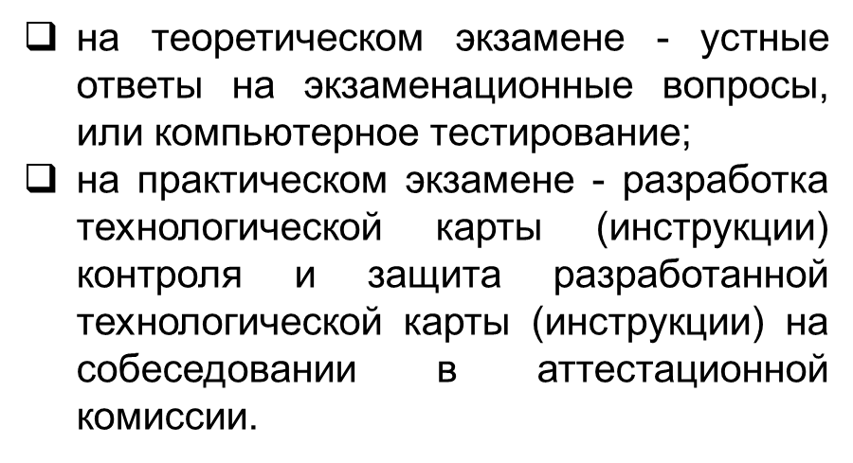
ЧОУ ДПО «МАСТЕР – КЛАСС»
Магнитный (магнитопорошковый) контроль материалов и сварных соединений
ИТОГОВАЯ АТТЕСТАЦИЯ
Слушателям, успешно освоившим программу и прошедшим итоговую аттестацию, выдается удостоверение о повышении квалификации.

Slide 10
ЧОУ ДПО «МАСТЕР – КЛАСС»
Магнитный (магнитопорошковый) контроль материалов и сварных соединений
ПАРТНЕРЫ

Slide 11
ЧОУ ДПО «МАСТЕР – КЛАСС»
Магнитный (магнитопорошковый) контроль материалов и сварных соединений
КОНТАКТЫ
Родионова Наталья Анатольевна;
Контактный телефон: (843) 236-73-41;
e-mail: umс-аntc@mail.ru

Slide 12
ЧОУ ДПО «МАСТЕР – КЛАСС»
Магнитный (магнитопорошковый) контроль материалов и сварных соединений
СПАСИБО ЗА ВНИМАНИЕ !

